Slide 1

Chào mừng Thầy Cô và các em!
Giáo Viên: NguyễN Thị Thanh Lan
Trường THPT Chương mỹ A
Đinh Thị Giang-THPT Hợp Thanh

Slide 2

KHỞI ĐỘNG

Slide 3
Luật chơi:
Chia lớp thành 2 đội. Đội nào sau khi xem hình ảnh có lượt trả lời nhanh, chính xác sẽ là đội chiến thắng.

Slide 4

VẠN LÍ TRƯỜNG THÀNH

Slide 5

DI HÒA VIÊN

Slide 6


PHƯỢNG HOÀNG CỔ TRẤN

Slide 7

TRƯƠNG GIA GIỚI

Slide 8

HỒ VẠN ĐẢO

Slide 9
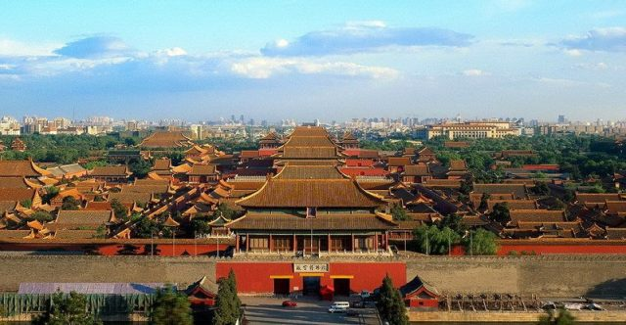
TỬ CẤM THÀNH

Slide 10
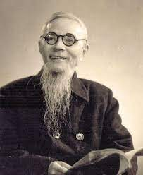
PHONG TỬ KHẢI

Slide 11



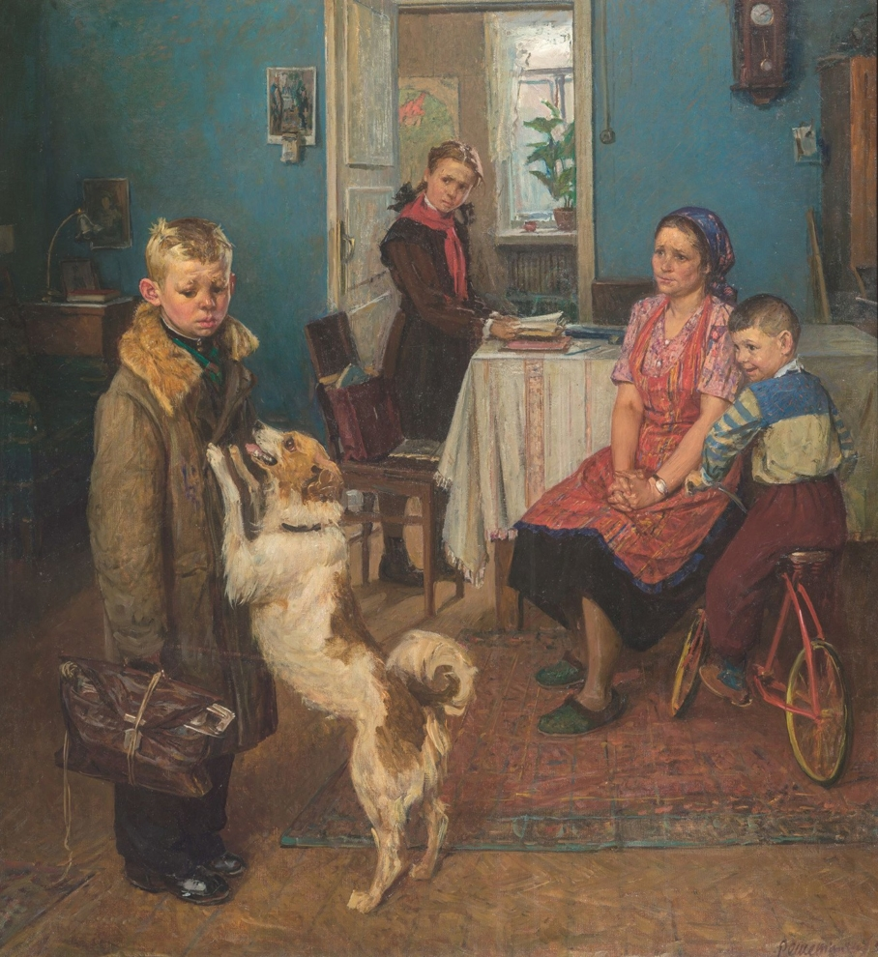
Em hãy quan sát bức tranh và miêu tả lại cảm xúc, thái độ của từng nhân vật.
Căn cứ vào đâu em có thể có những cảm nhận ấy về các nhân vật?

Slide 12

Tiết 25-26: Đọc văn
YÊU VÀ ĐỒNG CẢM
- Phong Tử Khải -

Slide 13

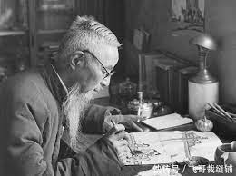

Slide 14
Những nét chính về tác giả, tác phẩm
Tác giả
Phiếu học tập

Slide 15
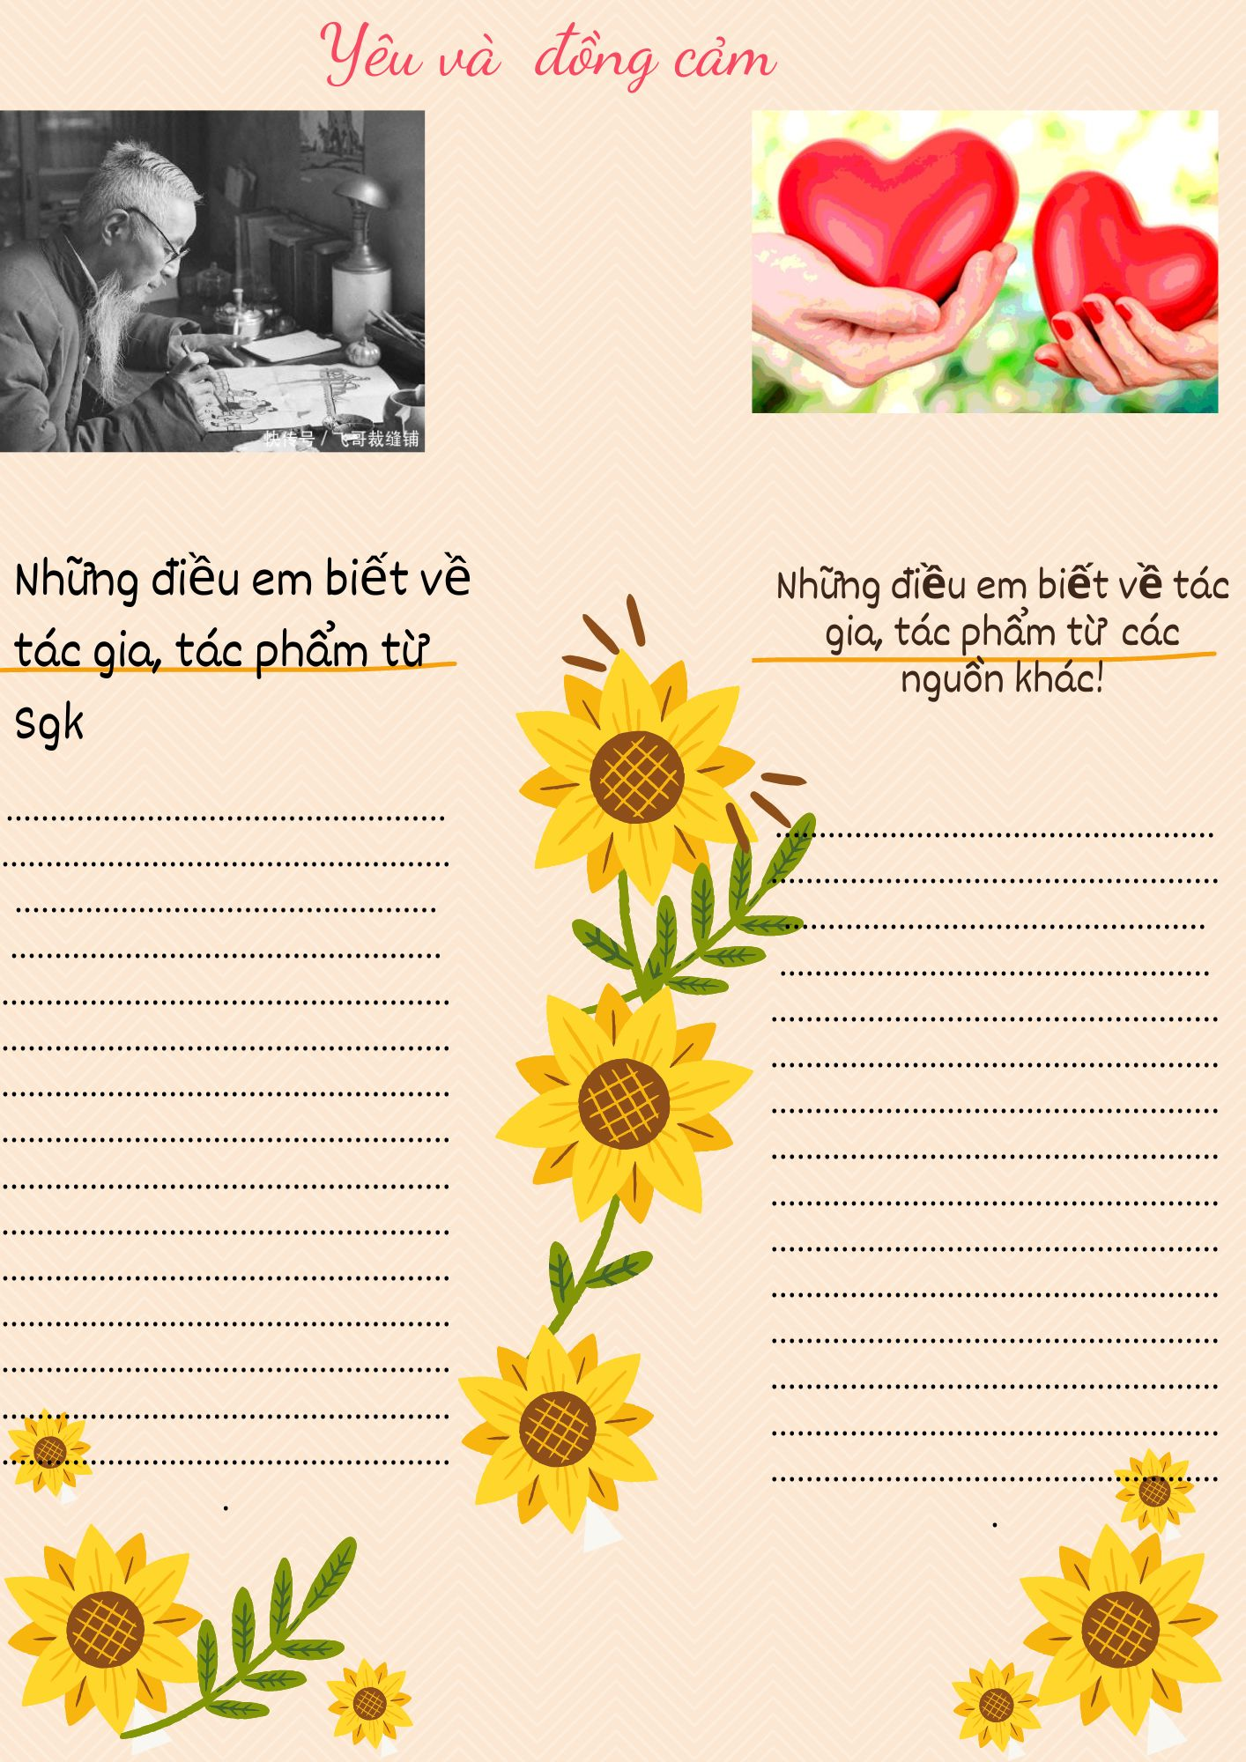

Slide 16
Một nghệ sĩ
đa tài.
Đề cao tấm
lòng thơ trẻ
Phong Tử
Khải
(1898-1975)
Sự dung dị,
thuần khiết
Thông hiểu
cả văn hóa

Slide 17

Nêu xuất xứ và nhan đề của văn bản?

Slide 18
Những nét chính về tác giả, tác phẩm
Tác giả
Tác phẩm

Slide 19
- Xuất xứ: Văn bản Yêu và đồng cảm được trích trong tập Sống vốn đơn thuần của Phong Tử Khải, là chương 5 của cuốn sách, có tiêu đề là Sống mà học nghệ thuật.
- Nhan đề:
→ Gợi mở suy đoán về luận đề của văn bản, người viết bàn luận về sự giao cảm và kết nối chung giữa con người với con người, hoặc trong lĩnh vực tình yêu

Slide 20
Những nét chính về tác giả, tác phẩm
Tác giả
Tác phẩm
II. Đọc- hiểu văn bản
1. Đọc văn bản
2. Nội dung chính và hệ thống các luận điểm

Slide 21
2. Nội dung chính của từng phần và hệ thống luận điểm
Nội dung chính

Slide 22
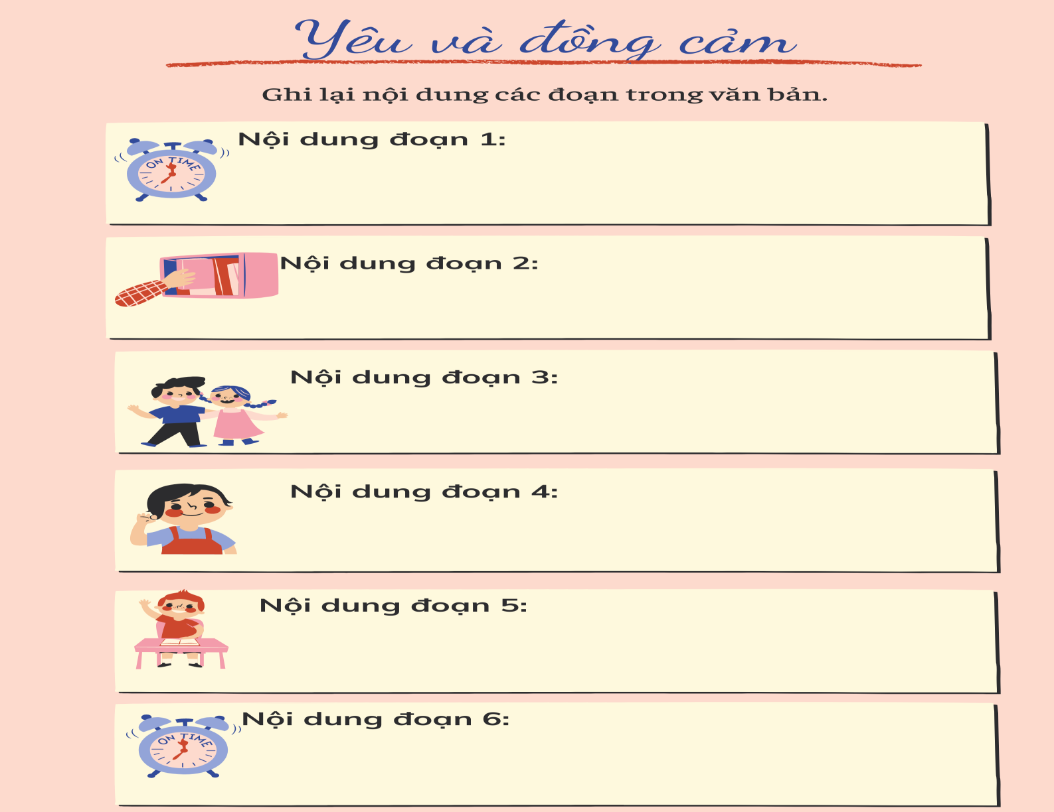
?

Slide 23
Những hành động của chú bé đã khiến tác giả “ngộ ra” ý nghĩa lớn lao, đích thực của sự đồng cảm.
- Nêu lên và giải thích cái nhìn riêng của người họa sĩ đối với mọi sự vật trong thế giới
- Khẳng định vai trò của sự đồng cảm trong sáng tạo nghệ thuật.

Slide 24
- Mở rộng cách hiểu về lòng đồng cảm: đồng cảm là sự chia sẻ, tương thông, chan hòa không chỉ giữa con người với con người mà còn với muôn vật khác trong vũ trụ.
Chỉ ra sự tương đồng giữa người lớn và trẻ em trong việc bảo toàn khả năng giao cảm vốn có của con người.
- Khẳng định sự cần thiết của việc học theo trẻ em về việc nuôi dưỡng lòng đồng cảm để cuộc sống trở nên đẹp đẽ và giàu ý nghĩa hơn

Slide 25
Xác định các luận điểm
của văn bản?

Slide 26
- Luận điểm 1: Câu chuyện khởi đầu và dư âm để lại
- Luận điểm 2: Chiêm nghiệm về cách nhìn đời của họa sĩ
- Luận điểm 3: Luận về vai trò của đồng cảm trong sáng tạo nghệ thuật.
- Luận điểm 4: Bài học sáng tác từ cách nhìn thế giới của trẻ em.

Slide 27
Những nét chính về tác giả, tác phẩm
Tác giả
Tác phẩm
II. Đọc- hiểu văn bản
1. Đọc văn bản
2. Nội dung chính và hệ thống các luận điểm
3. Cách triển khai các luận điểm

Slide 28
NHẮC LẠI BÀI TẬP NHÓM Ở NHÀ
Nhóm 1: Tìm hiểu luận điểm 1?
Gợi ý:
- Câu 1:Câu chuyện chú bé giúp tác giả sắp xếp đồ đạc có tác dụng gì?
Câu 2: Tác giả phục chú bé vì điều gì? Qua đó tác giả gửi gắm điều gì?
Nhóm 2: Tìm hiểu luận điểm 2
Gợi ý:
Dẫn chứng và lí lẽ tác giả đưa ra có thuyết phục không?
Nhóm 3: Tìm hiểu luận điểm 3
Gợi ý:
- Dẫn chứng và lí lẽ tác giả đưa ra như thế nào?
-Nhóm 4: Tìm hiểu luận điểm 4
Gợi ý:
Điểm tương đồng giữa trẻ em và người lớn là gì?
Tác giả đã đặt ra vấn đề gi?

Slide 29


3.
CÁCH TRIỂN KHAI CÁC LUẬN ĐIỂM
a. Luận điểm 1
Câu chuyện chú bé giúp tác giả sắp xếp đồ đạc tạo nên sức hấp dẫn, thuyết phục cho văn bản. Tác giả muốn nêu vấn đề, bàn luận vấn đề từ những trải nghiệm cá nhân để người đọc có thể hiểu, đồng cảm với vấn đề mà ông ông suy nghĩ, trăn trở
Tác giả phục chú bé không chỉ bởi sự chăm chỉ mà còn vì cảm phục tấm long đồng cảm của chú bé: chú hòa mình vào suy nghĩ , cảm xúc của đồ vật và xếp chúng về đúng vị trí của mình.

Slide 30
3.
CÁCH TRIỂN KHAI CÁC LUẬN ĐIỂM
b. Luận điểm 2
- Dẫn chứng: Với gốc cây
+ Nhà khoa học: tính chất, trạng thái
+ Bác làm vườn: sức sống
→ Thực tiến
+ Họa sĩ: dáng vẻ → Hình thức, dáng vẻ
- Lí lẽ: “Thực ra chúng ta bước được vào thế giới của Mĩ…hình dạng và tư thái mà thôi”

Slide 31
3.
CÁCH TRIỂN KHAI CÁC LUẬN ĐIỂM
b. Luận điểm 2
→ Lí lẽ thể hiện những suy tư mang tính triết học bắt đầu từ những trải nghiệm với hội họa. “Hôi họa”, “họa sĩ” là những đối tượng mang tính đại diện cho một hoạt động rộng lớn, đó là nghệ thuật, là văn học
→ Khẳng định vai trò của sự đồng cảm trong sáng tạo nghệ thuật.

Slide 32
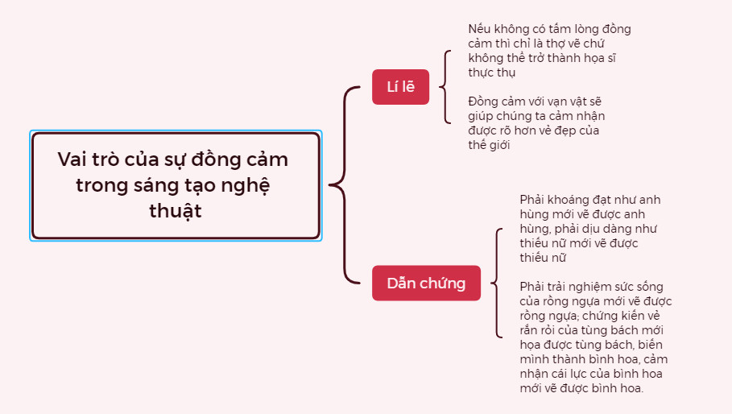
c. Luận điểm 3
2.
CÁCH TRIỂN KHAI CÁC LUẬN ĐIỂM
Cách đưa dẫn chứng toàn diện, phù hợp với lí lẽ. Thao tác lập luận so sánh được sử dụng đã làm nổi bật tầm quan trọng của đồng cảm trong sáng tạo nghệ thuật. Đồng thời khẳng định: đồng cảm là một phẩm chất không thể thiếu của người nghệ sĩ

Slide 33
3.
CÁCH TRIỂN KHAI CÁC LUẬN ĐIỂM
c. Luận điểm 3
=> Cách đưa dẫn chứng toàn diện, phù hợp với lí lẽ. Thao tác lập luận so sánh được sử dụng đã làm nổi bật tầm quan trọng của đồng cảm trong sáng tạo nghệ thuật. Đồng thời khẳng định: đồng cảm là một phẩm chất không thể thiếu của người nghệ sĩ

Slide 34
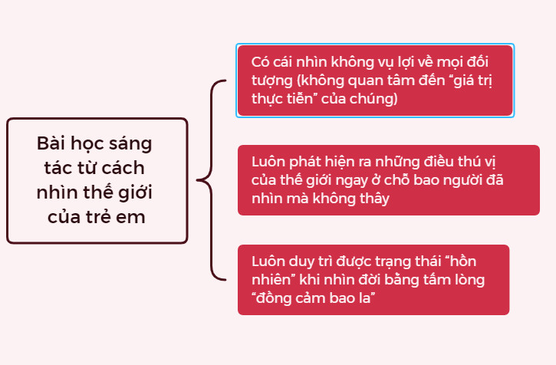
CÁCH TRIỂN KHAI CÁC LUẬN ĐIỂM
2.
d. Luận điểm 4

Slide 35
3.
CÁCH TRIỂN KHAI CÁC LUẬN ĐIỂM
d. Luận điểm 4
=> Người nghệ sĩ phải không ngừng nuôi dưỡng tâm hồn mình để đạt đến độ trong trẻo như trẻ thơ để luôn khám phá được những điều mới mẻ trong cuộc sống
=> Sức thuyết phục của các đoạn văn không chỉ nằm ở lí lẽ, dẫn chứng gần gũi, lôi cuốn mà còn ở sự so sánh sự tương đồng giữa trẻ em và nghệ sĩ, ở sự phát hiện độc đáo của nhà văn…

Slide 36
III.
TỔNG KẾT
1. Nội dung
- Đồng cảm luôn hiện hữu trong cuộc sống con người và tác động đến vạn vật xung quanh, không chỉ giữa con người với con người mà còn giữa con người với thiên nhiên, vạn vật.
- Văn bản có sức truyền cảm mạnh mẽ tới độc giả, thúc đẩy mỗi cá nhân biết yêu thương và cảm thông.

Slide 37
III.
TỔNG KẾT
2. Nghệ thuật
- Ngôn từ mộc mạc, dễ hiểu. Văn phong tự nhiên, dễ tiếp nhận.
- Triển khai ý và luận điểm rõ rang, mạch lạc, ập luận chặt chẽ,
- Lí lẽ, dẫn chứng hợp lí thuyết phục mà không khô khan.

Slide 38







1
Câu 1: Phong Tử Khải là nhà văn nước nào?
Việt Nam
Nhật Bản
Start
10
1
4
0
6
8
5
9
2
3
7
D đúng
Ấn Độ
Trung Quốc

Slide 39

2
Câu 2: Vấn đề quan trọng trong các sáng tác của Phong Tử Khải là gì?
B đúng
Vươn tới lí tưởng cao cả, khát vọng giải phóng cá tính
Đề cao tấm lòng thơ trẻ trong cách nhìn đời và thực hành nghệ thuật
Start
10
1
4
0
6
8
5
9
2
3
7
Cuộc sống của tướng sĩ nơi biên cương, nỗi oán hờn của người cung nữ
Thơ mang đậm ý vị Thiền, khao khát giao hòa giữa con người và thế giới

Slide 40
3
Văn bản Yêu và đồng cảm được trích từ chương mấy của cuốn sách Sống vốn đơn thuần ?
3
4
Start
10
1
4
0
6
8
5
9
2
3
7
C đúng
5
6

Slide 41
4
Tại sao tác giả nhắc nhiều đến trẻ em?
VÌ trẻ em nhìn nhận thế giới một cách thơ ngây, nhìn nhận cuộc sống phiến diện, một chiều.
Vì trẻ em là búp trên cành, mong manh, nhỏ bé cần được nâng niu chăm sóc và cần sự yêu thương.
Start
10
1
4
0
6
8
5
9
2
3
7
C đúng
Vì trẻ em chính là người đã giúp người nghệ sĩ nhận ra cách nhìn đời, ứng xử với thế giới và nghệ thuật.
Vì trong thế giới của trẻ em mọi thứ đều lung linh, huyền ảo, luôn mơ về thế giới cổ tích với những gì trong sáng nhất.

Slide 42
5
Đâu KHÔNG phải là điểm tương đồng giữa người nghệ sĩ và trẻ em mà tác giả đã phát hiện ra?
B đúng
Luôn thích khám phá những cái mới mẻ để thỏa trí tò mò,
Cả trẻ em và người nghệ sĩ đều có cái nhìn không vụ lợi về mọi đối tượng
Start
10
1
4
0
6
8
5
9
2
3
7
Luôn duy trì được trạng thái hồn nhiên khi nhìn đời bằng tấm lòng đồng cảm.
Luôn phát hiện ra những điều thú vị của thế giới ở chỗ bao người nhìn không thấy

Slide 43
BÀI TẬP VẬN DỤNG
Viết đoạn văn (khoảng 150 chữ) cảm nhận về sự cần thiết của đồng cảm trong cuộc sống.

